Slide 1
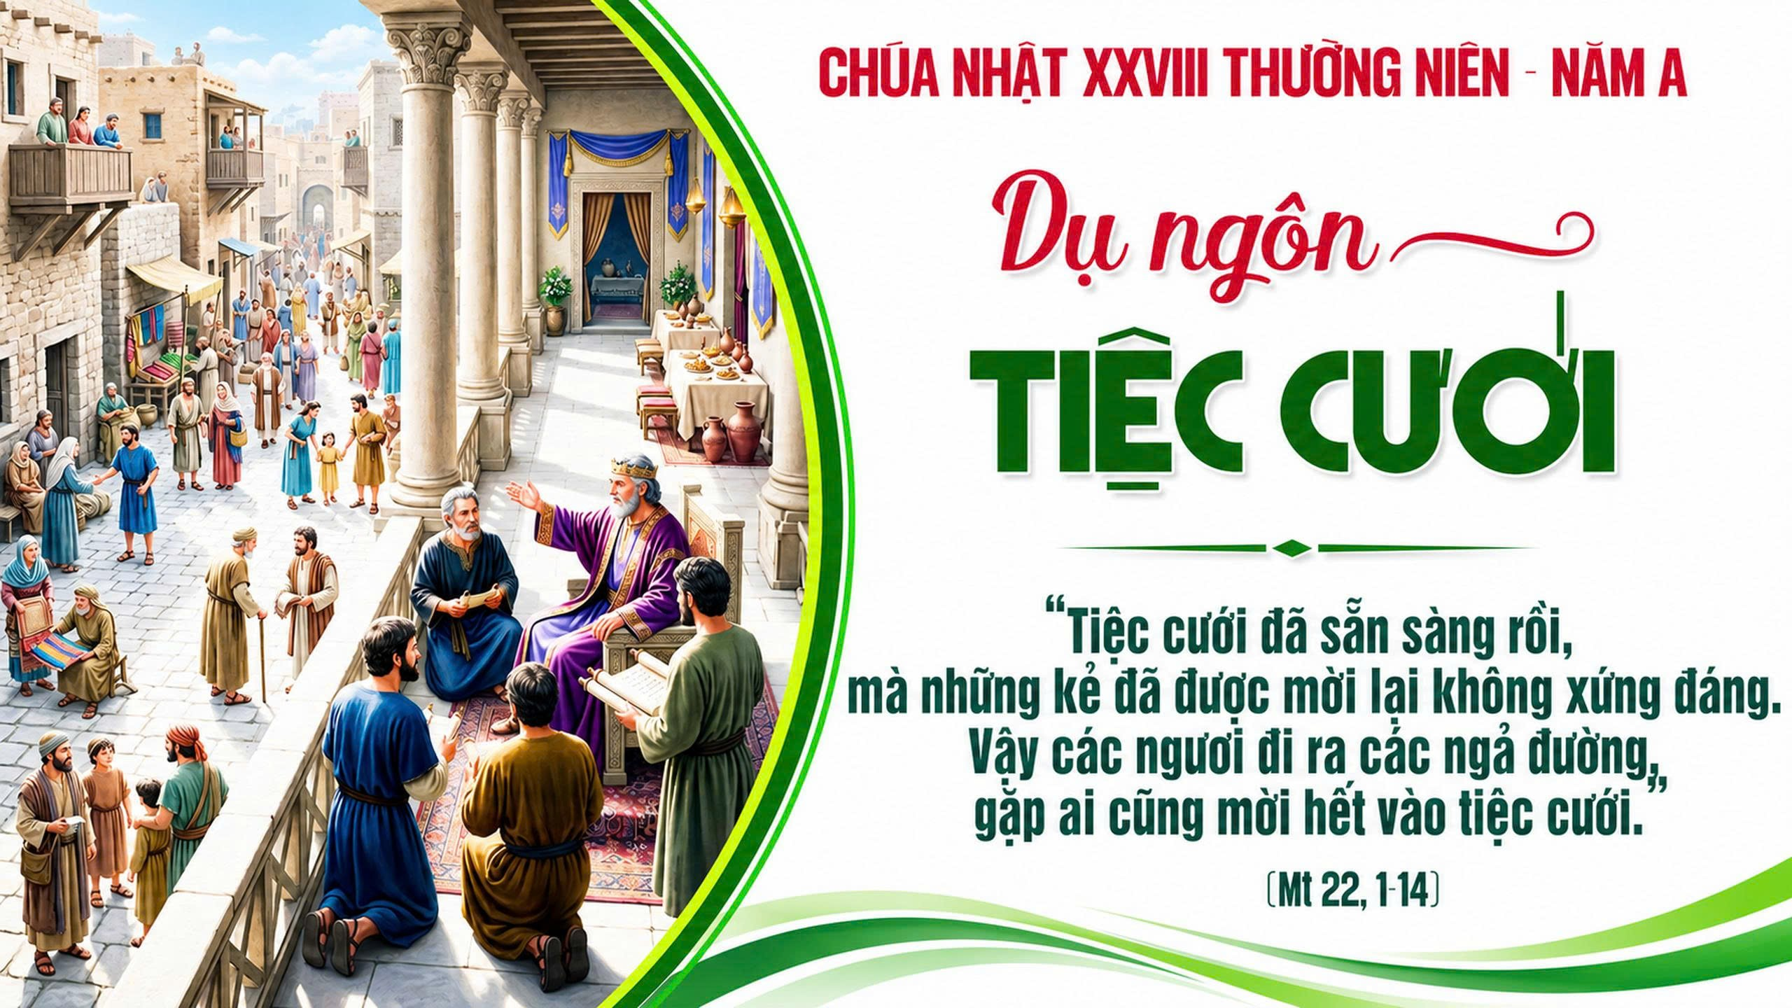

Slide 2
Tập Hát Cộng Đoàn

Slide 3

Đk: Tôi ở trong nhà Chúa những năm tháng dài triền miên.

Slide 4
Xin Thiên Chúa là Thân Phụ Đức Giê-su Ki-tô, Chúa chúng ta, soi mắt tâm hồn chúng ta, cho chúng ta nhận rõ, đâu là niềm hy vọng mà ơn Ngài kêu gọi mang lại cho chúng ta.
Allêluia – Allêluia:
Allêluia

Slide 6
Ca Nhập Lễ
Đến Dự Tiệc Thánh
Lm. Nguyễn Duy

Slide 7
Đk: Chúa mời gọi con đến dự tiệc thánh, con hân hoan vui mừng, con hân hoan vui mừng tạ ơn Chúa, Chúa ơi! Vì Chúa là lẽ sống của con rồi, là hạnh phúc suốt cuộc đời đến với Ngài nhận lãnh Nước Trời.

Slide 8
Tk3: Muôn người từ khắp các nơi ăn cùng một tấm bánh, ngàn giọng nói chung câu nguyện cầu, ngàn ánh mắt chung trong niềm tin. Xin Ngài hiệp nhất các dân trong cùng một Thiên Chúa, tình hiệp nhất bao la tràn đầy tựa như nhánh chung trong một cây

Slide 9
Đk: Chúa mời gọi con đến dự tiệc thánh, con hân hoan vui mừng, con hân hoan vui mừng tạ ơn Chúa, Chúa ơi! Vì Chúa là lẽ sống của con rồi, là hạnh phúc suốt cuộc đời đến với Ngài nhận lãnh Nước Trời.

Slide 11
KINH VINH DANH
Ca Lên Đi 2

Slide 12
Chủ tế: Vinh danh Thiên Chúa trên các tầng trời.
Cộng đoàn: Và bình an dưới thế, bình an dưới thế cho người thiện tâm.

Slide 13
Chúng con ca ngợi Chúa.
Chúng con chúc tụng Chúa.
Chúng con thờ lạy Chúa.
Chúng con tôn vinh Chúa.

Slide 14
Chúng con cảm tạ Chúa vì vinh quang cao cả Chúa.
Lạy Chúa là Thiên Chúa, là Vua… trên trời, là Chúa Cha toàn năng.

Slide 15
Lạy Con Một Thiên Chúa Chúa Giê-su Ki-tô.
Lạy Chúa là Thiên Chúa, là Chiên Thiên Chúa, là Con Đức Chúa Cha.

Slide 16
Chúa xoá tội trần gian, xin thương, xin thương, xin thương xót chúng con.
Chúa xoá tội trần gian, xin nhận lời chúng con cầu khẩn.

Slide 17
Chúa ngự bên hữu Đức Chúa Cha, xin thương, xin thương, xin thương xót chúng con.

Slide 18
Vì lạy Chúa Giê-su Ki-tô, chỉ có Chúa là Đấng Thánh, chỉ có Chúa là Chúa, chỉ có Chúa là Đấng Tối Cao, cùng Đức Chúa Thánh Thần trong vinh quang Đức Chúa Cha. A-men! A-men

Slide 19
KINH VINH DANH

Slide 20
Chủ tế: Vinh danh Thiên Chúa trên các tầng trời.
A+B: Và bình an dưới thế cho người thiện tâm.

Slide 21
A: Chúng con ca ngợi Chúa.
B:Chúng con chúc tụng Chúa.
A: Chúng con thờ lạy Chúa.
B: Chúng con tôn vinh Chúa.

Slide 22
A: Chúng con cảm tạ Chúa vì vinh quang cao cả Chúa.
B: Lạy Chúa là Thiên Chúa, là Vua trên trời, là Chúa Cha toàn năng.

Slide 23
A: Lạy con một Thiên Chúa, Chúa Giêsu Kitô.
B: Lạy Chúa là Thiên Chúa, là Chiên Thiên Chúa là Con Đức Chúa Cha.

Slide 24
A: Chúa xóa tội trần gian, xin thương xót chúng con.
B: Chúa xóa tội trần gian, xin nhậm lời chúng con cầu khẩn.

Slide 25
A: Chúa ngự bên hữu Đức Chúa Cha, xin thương xót chúng con.
B: Vì lạy Chúa Giêsu Kitô, chỉ có Chúa là Đấng Thánh.

Slide 26
Chỉ có Chúa là Chúa, chỉ có Chúa là đấng tối cao.
A+B: Cùng Đức Chúa Thánh Thần trong vinh quang Đức Chúa Cha. Amen.

Slide 28


Slide 29
Thánh vịnh 22
CN 28 TN Năm A
Lm. Kim Long
05 Câu

Slide 30
Đk: Tôi ở trong nhà Chúa những năm tháng dài triền miên.

Slide 31
Tk1: Có Chúa chăn dắt tôi, nên tôi không còn thiếu gì. Trên đồng cỏ xanh tươi, Ngài dẫn tôi vào nghỉ ngơi.

Slide 32
Đk: Tôi ở trong nhà Chúa những năm tháng dài triền miên.

Slide 33
Tk2: Dẫn tới bên suối trong cho tôi đây bồi dưỡng lại. Theo đường nẻo công minh, Ngài dẫn tôi vì Uy Danh.
Tk3: Dẫu lúc qua lũng sâu, con đâu lo sợ khốn cùng. Bởi Ngài ở bên con, cầm sẵn côn trượng chở che.

Slide 34
Đk: Tôi ở trong nhà Chúa những năm tháng dài triền miên.

Slide 35
Tk4: Chúa thiết con bữa ăn ngay khi quân thù đối mặt. Xức dầu tỏa hương thơm và cứ châm rượu đầy ly.
Tk5: Chúa vẫn che chở con trong ân thiêng và nghĩa tình. Con được ở vương cung qua tháng năm dài triền miên.

Slide 36
Đk: Tôi ở trong nhà Chúa những năm tháng dài triền miên.

Slide 37


Slide 38
Xin Thiên Chúa là Thân Phụ Đức Giê-su Ki-tô, Chúa chúng ta, soi mắt tâm hồn chúng ta, cho chúng ta nhận rõ, đâu là niềm hy vọng mà ơn Ngài kêu gọi mang lại cho chúng ta.
Allêluia – Allêluia:
Allêluia

Slide 39
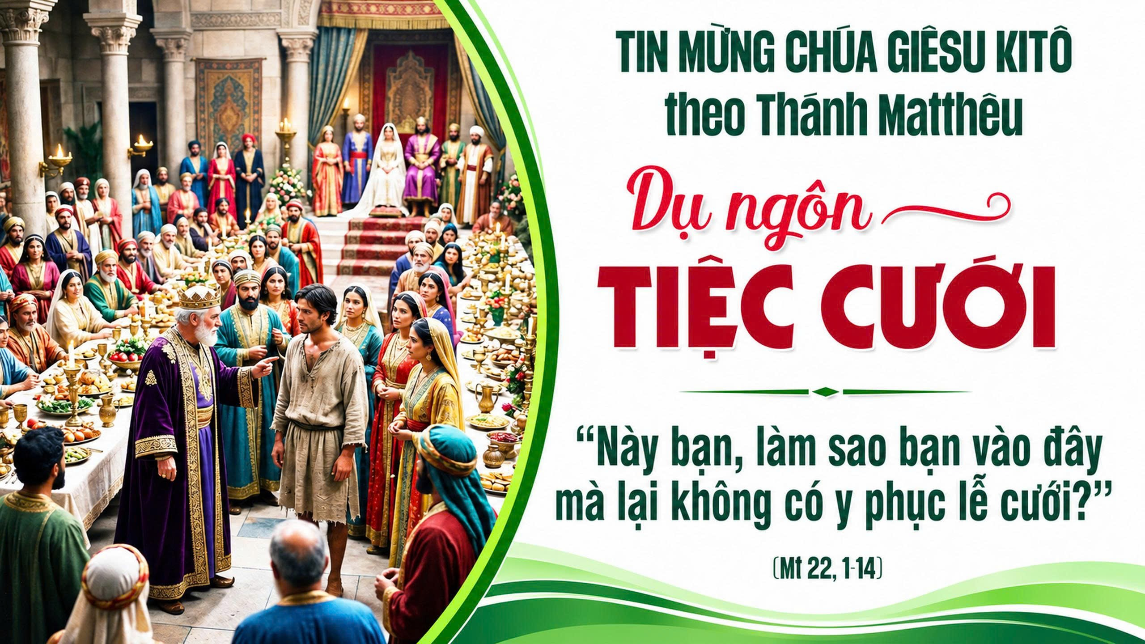

Slide 40
KINH TIN KÍNH

Slide 41
Tôi tin kính một Thiên Chúa là Cha toàn năng, Đấng tạo thành trời đất, muôn vật hữu hình và vô hình.

Slide 42
Tôi tin kính một Chúa Giêsu Kitô, Con Một Thiên Chúa, Sinh bởi Đức Chúa Cha từ trước muôn đời.

Slide 43
Người là Thiên Chúa bởi Thiên Chúa, Ánh Sáng bởi Ánh Sáng, Thiên Chúa thật bởi Thiên Chúa thật,

Slide 44
được sinh ra mà không phải được tạo thành, đồng bản thể với Đức Chúa Cha: nhờ Người mà muôn vật được tạo thành.

Slide 45
Vì loài người chúng ta và để cứu độ chúng ta, Người đã từ trời xuống thế.

Slide 46
Bởi phép Đức Chúa Thánh Thần, Người đã nhập thể trong lòng Trinh Nữ Maria, và đã làm người.

Slide 47
Người chịu đóng đinh vào thập giá vì chúng ta, thời quan Phongxiô Philatô; Người chịu khổ hình và mai táng, ngày thứ ba Người sống lại như lời Thánh Kinh.

Slide 48
Người lên trời, ngự bên hữu Đức Chúa Cha, và Người sẽ lại đến trong vinh quang để phán xét kẻ sống và kẻ chết, Nước Người sẽ không bao giờ cùng.

Slide 49
Tôi tin kính Đức Chúa Thánh Thần là Thiên Chúa và là Đấng ban sự sống, Người bởi Đức Chúa Cha và Đức Chúa Con mà ra,

Slide 50
Người được phụng thờ và tôn vinh cùng với Đức Chúa Cha và Đức Chúa Con: Người đã dùng các tiên tri mà phán dạy.

Slide 51
Người được phụng thờ và tôn vinh cùng với Đức Chúa Cha và Đức Chúa Con: Người đã dùng các tiên tri mà phán dạy.

Slide 52
Tôi tin Hội Thánh duy nhất thánh thiện công giáo và tông truyền.

Slide 53
Tôi tuyên xưng có một Phép Rửa để tha tội. Tôi trông đợi kẻ chết sống lại và sự sống đời sau. Amen.

Slide 54


Slide 55
Ca Dâng Lễ
XIN DÂNG CỦA LỄ
CHÂN THÀNH
JB. An Ninh

Slide 56
Tk1: Nguyện dâng lên Chúa bánh thơm mĩ miều, là bao công khó nắng mưa sớm chiều. Và đây bao nhiêu dấu yêu, bao khát vọng trong đời, xin Chúa chúc phúc ban ơn đổi mới…

Slide 57
… Nguyện dâng lên Chúa chén rượu thắm nồng, dầm mưa dãi nắng khó công cấy trồng. Này đây yêu thương thiết tha chân thành con dâng lên. Xin Chúa đoái nhận của lễ tiến dâng.

Slide 58
Tk2: Nguyện dâng hoa trái chín thơm trĩu cành, nguyện dâng lên với ước mơ thắm tình. Này đây chồi non tốt xinh như lễ dâng đơn thành, xin Chúa chúc phúc mãi tươi màu xanh…

Slide 59
… Này con dâng Chúa trái tim thắm hồng, cùng bao thao thức bước đường lữ hành, quyện theo hương thơm thiết tha, chan hòa cùng lời ca. Xin Chúa chúc lành của lễ thiết tha.

Slide 62
Ca Nguyện Hiệp Lễ
Mãi Mãi Chúa Yêu Con
Nguyễn Hèn Mọn, CMF

Slide 63
Tk1: Tình yêu Thiên Chúa ấm êm như lòng mẹ, tình yêu Thiên Chúa đầy bao dung như người Cha. Dù có cuồng phong, ở bên Chúa con luôn an bình. Tình thương Chúa là khúc ca ru hồn con.

Slide 64
Đk: Nguyện xin Chúa dẫn đưa con trong cuộc đời bể dâu. Tình thương Chúa mãi bao la che chở con tháng năm. Chỉ ở trog Thiên Chúa hạnh phúc không can vơi. Chúa yêu con, yêu đắm say, dẫu biết con hay đổi thay.

Slide 65
Tk2: Dù con vấp ngã Chúa nâng con vươn dậy, dù con xa Chúa, Ngài hằng luôn kiếm tìm con. Trần thế phù vân làm thân con vấn vướng lỗi tội. Tình thương Chúa hằng thứ tha đón nhận con.

Slide 66
Đk: Nguyện xin Chúa dẫn đưa con trong cuộc đời bể dâu. Tình thương Chúa mãi bao la che chở con tháng năm. Chỉ ở trog Thiên Chúa hạnh phúc không can vơi. Chúa yêu con, yêu đắm say, dẫu biết con hay đổi thay.

Slide 67
Tk3: Tình yêu Thiên Chúa chứa chan như biển rộng. Tình con nhỏ bé tựa hạt cát giữa đại dương. Hạt cát nhỏ nhoi đại dương vẫn ấp ôm muôn đời. Tình thương Chúa thật lớn lao che phủ con.

Slide 68
Đk: Nguyện xin Chúa dẫn đưa con trong cuộc đời bể dâu. Tình thương Chúa mãi bao la che chở con tháng năm. Chỉ ở trog Thiên Chúa hạnh phúc không can vơi. Chúa yêu con, yêu đắm say, dẫu biết con hay đổi thay.

Slide 70
Ca Kết Lễ
Lạy Mẹ Mến Yêu
Sr. Trầm Hương FMSR

Slide 71
ĐkA: Lạy Mẹ mến yêu, mến yêu của con. Mẹ như Ánh Sao soi đường dẫn lối. Về với Giê-su Đấng con trông đợi. Về với Giê-su Đấng con tôn thờ.
ĐKB: Lạy Mẹ mến yêu, mến yêu của con. Mẹ như Ánh Sao soi đường dẫn lối. Về với Giê-su Đấng con trông đợi. Về với Giê-su Đấng con tôn thờ.

Slide 72
Tk1: A-ve Ma-ri-a! Mẹ đoá hồng mầu nhiệm. Tràng châu trên đôi tay ngào ngạt hương thơm bay. Ma-ri-a Mân Côi! Kính dâng Mẹ lời chào. Tiếng yêu thật ngọt ngào tựa trái tim của trẻ thơ.

Slide 73
ĐK: Lạy Mẹ mến yêu, mến yêu của con. Mẹ như Ánh Sao soi đường dẫn lối. Về với Giê-su Đấng con trông đợi. Về với Giê-su Đấng con tôn thờ.

